Slide 1
Opěrná soustava
Člověk patří mezi obratlovce- tzn. má pevnou osu těla- páteř tvořenou obratli a na ní navěšeny kostry horní a dolní končetiny
Počet kostí dospělého člověka- 206, hmotnost kostry-10 kg
Funkce kostí:
Opora těla- pomáhá udržovat vzpřímené postavení, udává rozměry a tvar
Pasivní složka pohybového systému- kosti jsou páky, na které působí svaly (aktivní složka)
Zásobárna minerálních látek (Ca, P, Mg) a energie (žlutá, tuková kostní dřeň- pouze ve vyjímečných případech)
Ochrana orgánů (kosti ploché)- lebka, pánev, hrudní koš
Krvetvorba- červená kostní dřeň produkuje červené a bílé krvinky a krevní destičky (děti- dlouhé kosti, dospělí- ploché kosti)

Slide 2
Fyzikální vlastnosti
Kostra je geniální hmota, která je díky svému složení a stavbě schopna snášet obrovské tlaky, nárazy
Hlavní fyzikální vlastnosti:
- pružnost- díky kolagenním vláknům nataženým po celé délce
pevnost a tvrdost- díky krystalkům minerálních solí (hydroxyapatit), které jsou na kolagenních vláknech přichycené
Díky tomu má kostra vlastnosti, které lze přirovnat ke slitinám titanu nebo hliníku
=pevnost a lehkost
Kost je nejzranitelnější v torzi- typická zlomenina pro sjezdaře na lyžích

Slide 3
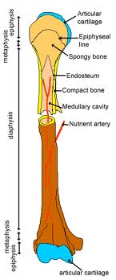
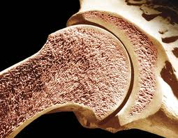
Stavba kostí
Na dlouhé kosti se vyskytují tyto struktury:
-okostice (periost)- blána okolo kosti
-nitroblána (endost) uvnitř kosti vystýlá kostní dutinu
-kostní dřeň- vyplňuje dutinu- je červená (krvetvorba) nebo žlutá (tuková)
-kompaktní a houbovitá kost
-konce kosti obalené kloubní chrupavkou
Kostní hmota je 2 typů:
Kost kompaktní (lamelární)- tvoří obal kosti, je tvořena kostními destičkami (lamelami) naskládanými na sebe-extrémně pevná
Kost houbovitá( spongiozní)- tvořena kostními trámci, je uvnitř kostí, kost odlehčuje

Slide 4
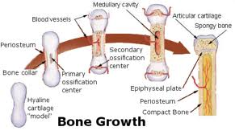
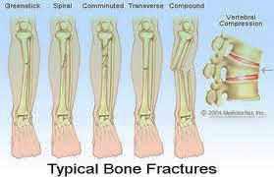
Růst a obnova kostí
Zlomené kosti regenerují většinou velice dobře, plné zhojení je dosaženo po 3-4 měs. (dle typu kosti)
1/ do 6 h.po zlomení se tvoří krev. zátka
2/do 3 týdnů dorůstá okostice
3/vytvoří se hojivý kalus s osteoblasty
4/osteoklasty zlikvidují úlomky staré kosti
Dětská kostra je po narození převážně chrupavčitá, postupně se do ní začínají zabudovávat minerální látky- kost se osifikuje (kostnatí)
Růst kosti probíhá přes růstovou chrupavku, ta se uzavírá díky hormonům ve věku 18- 20 let, vyjímečně až 25 let

Slide 5
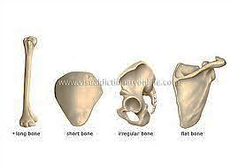
Typy kostí
Kosti dělíme na:
dlouhé( tvoří páky pro pohyb- pažní, vřetenní, loketní, stehenní, bércová, lýtková),
krátké (jsou součástí větších funkčních celků- články prstů, obratle, kosti chodidla, zápěstí…),
ploché (mají většinou ochrannou funkci- kosti lebky, pánve, hrudní kost) a
kosti nepravidelného tvaru
Někde se uvádějí i kosti pneumatizované
(s dutinami vyplněnými vzduchem- kost čichová, čelní)

